Slide 1
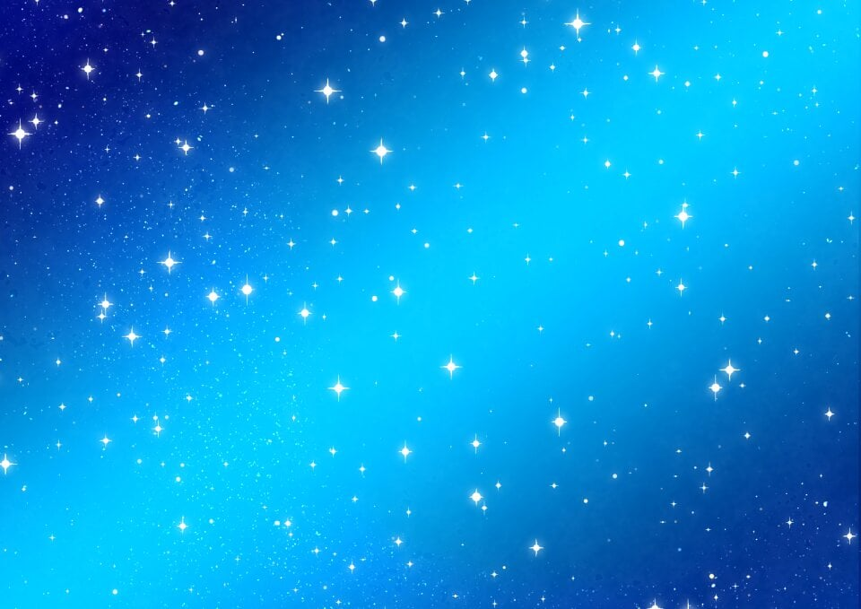
Муниципальное бюджетное дошкольное образовательное учреждение
«Детский сад комбинированного вида № 54 «Веснушки»
«УДИВИТЕЛЬНЫЙ МИР – КОСМОС»
Составитель:
Воспитатель
Иванова Елена Геннадьевна
Междуреченский муниципальный округ, 2026 г.

Slide 2
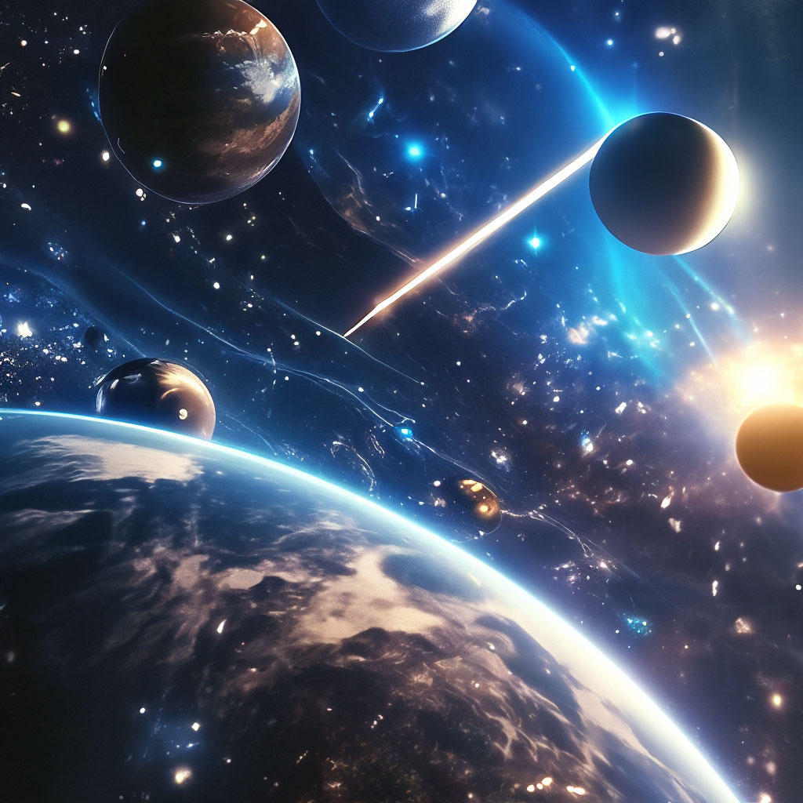
Космос – это огромное пространство, которое находится за пределами нашей планеты Земля. В космосе есть звезды, планеты, кометы и галактики. Он очень большой и до конца еще не изучен.

Slide 3
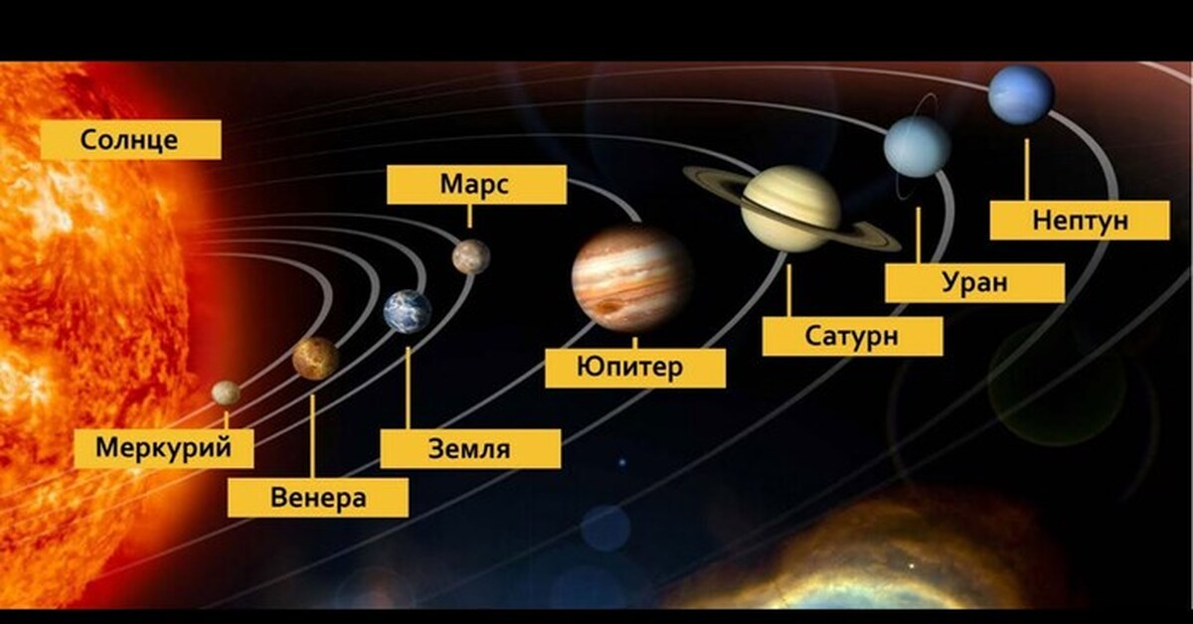
Наша планета Земля находится в Солнечной системе. В центре Солнечной системы находится Солнце – большая горячая звезда, которая дает нам свет и тепло. Вокруг Солнца вращаются планеты. Их восемь: Меркурий, Венера, Земля, Марс, Юпитер, Сатурн, Уран и Нептун. Все планеты разные: одни маленькие, другие очень большие, одни холодные, а другие горячие.

Slide 4
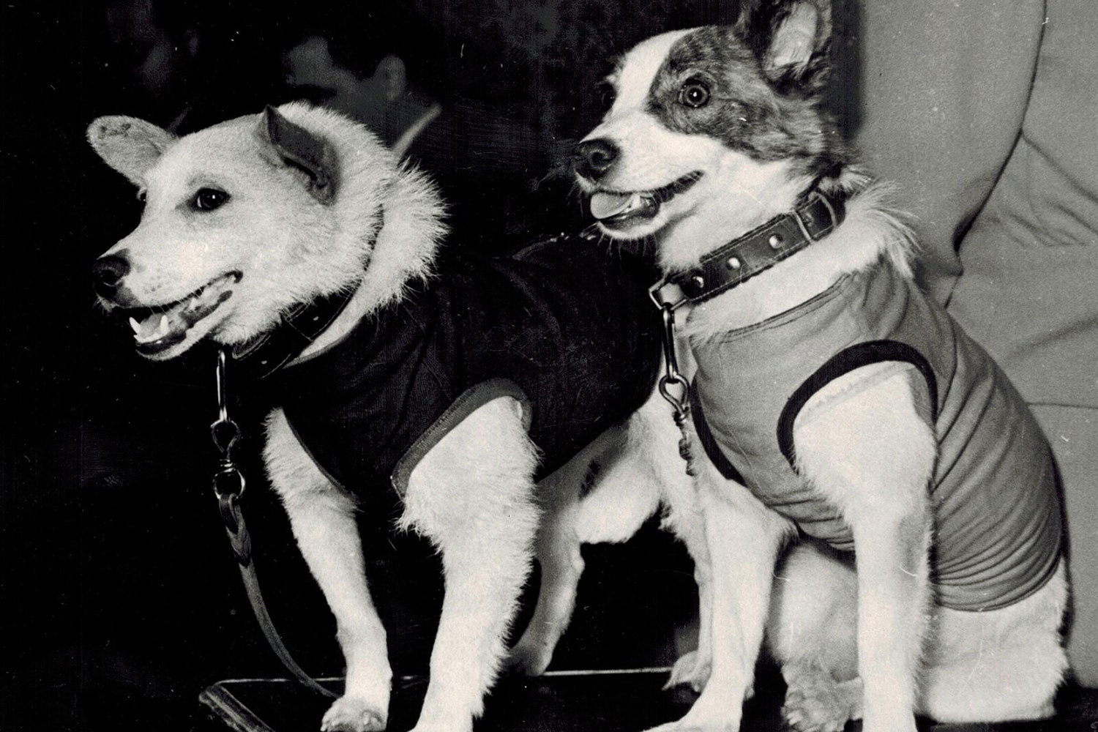
Люди всегда мечтали узнать, что находится в космосе. И однажды эта мечта сбылась. Но сначала в космос отправляли животных, чтобы проверить, сможет ли живое существо выдержать такой полет. Самыми известными – стали собаки Белка и Стрелка. Они полетели в космос на специальном корабле и облетели Землю. Этот полет прошел успешно, и они благополучно вернулись обратно. Благодаря им, ученые поняли, что человек тоже может полететь в космос.

Slide 5
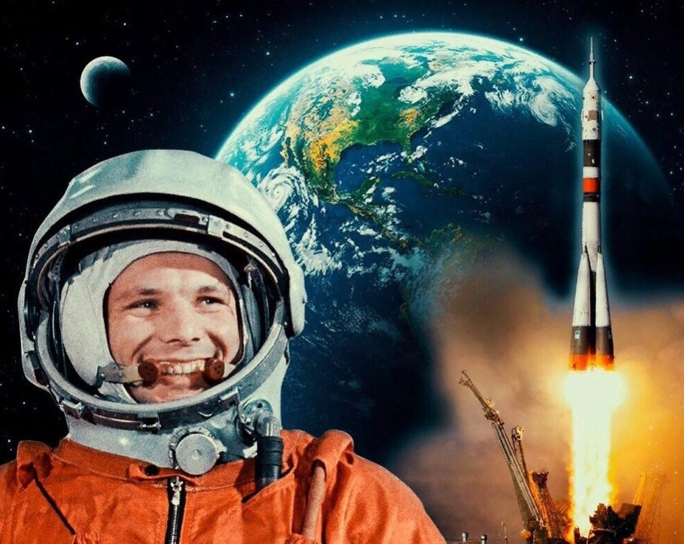
Первым человеком, который полетел в космос, стал Юрий Гагарин. Это произошло 12 апреля 1961 года. Он облетел Землю на космическом корабле и вернулся обратно. С тех пор этот день отмечают как День Космонавтики.

Slide 6
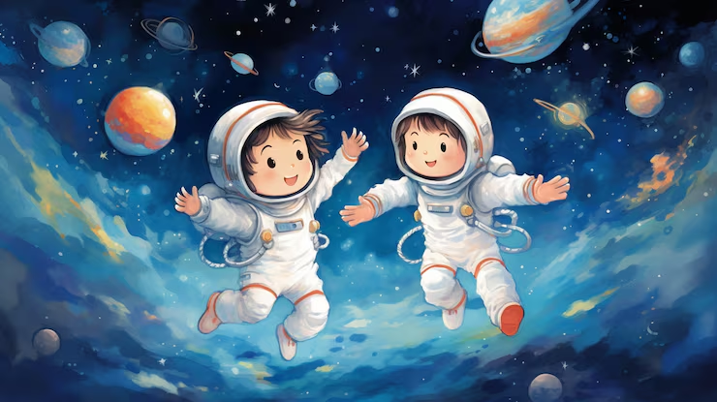
Людей, которые летают в космос, называют космонавтами. Они долго учатся и тренируются, чтобы быть сильными, умными и выносливыми. Космонавты изучают космос и помогают людям узнать больше о Вселенной.

Slide 7
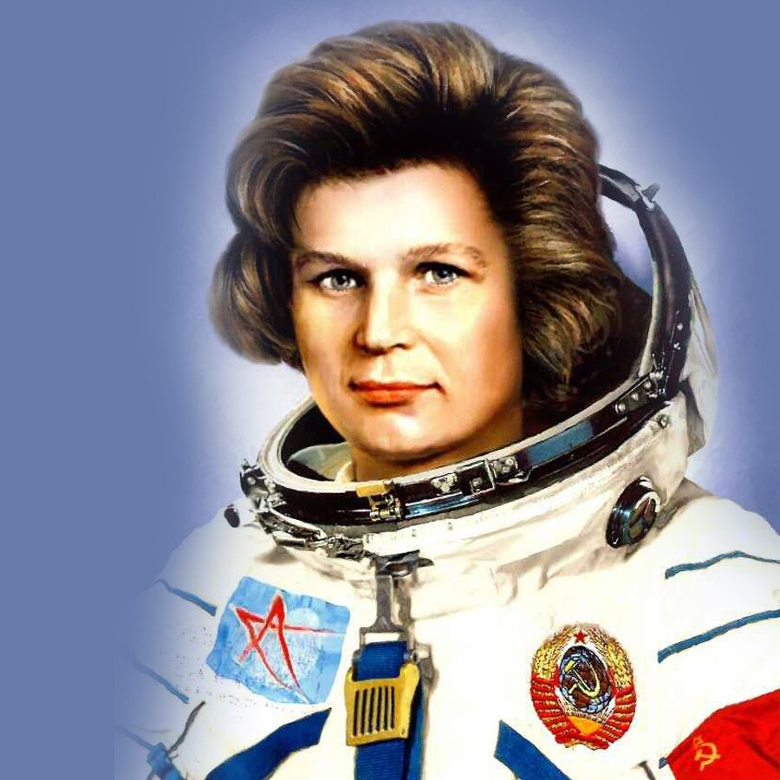
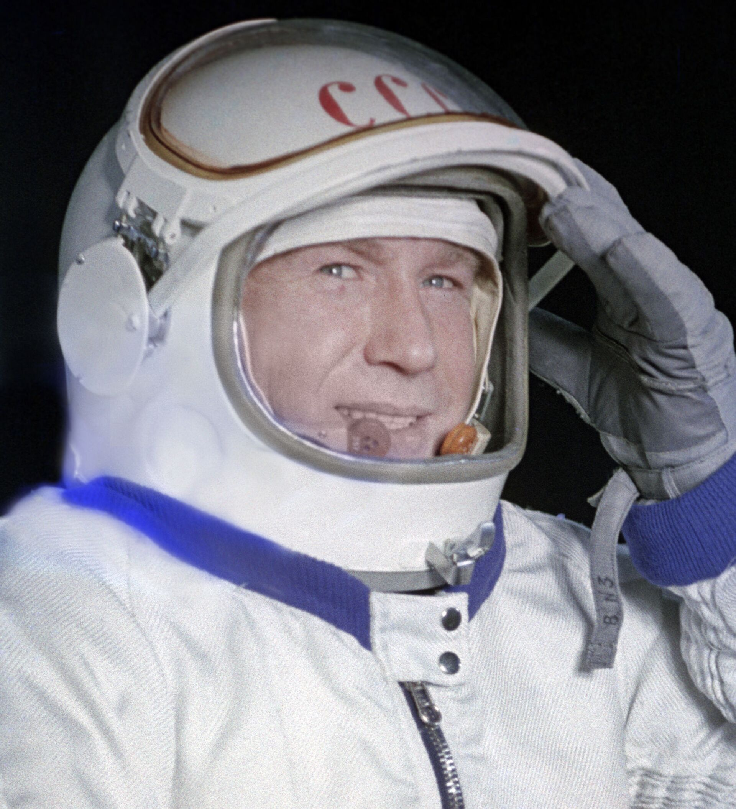
Самые известные космонавты: Валентина Терешкова – первая женщина, полетевшая в космос и Алексей Леонов – первый человек, который вышел в открытый космос.

Slide 8
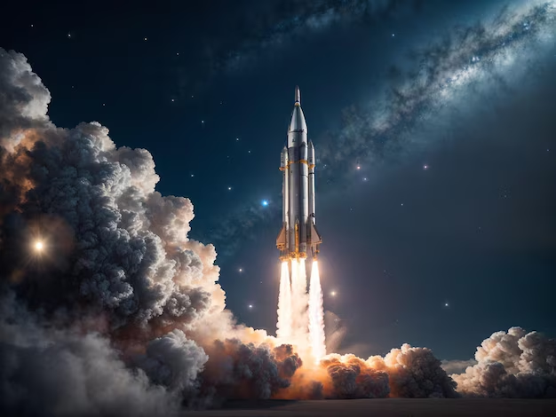
Чтобы попасть в космос, используют ракеты. Ракета поднимается очень высоко и выводит космический корабль за пределы Земли.

Slide 9
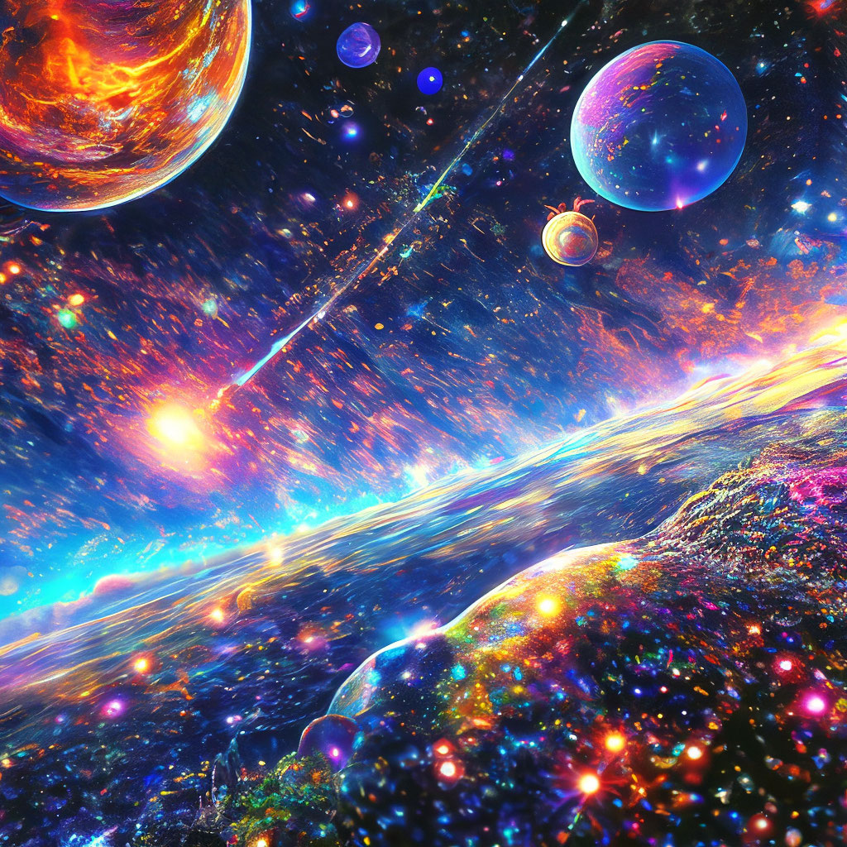
Космос – это удивительный и загадочный мир, который люди продолжают изучать. Благодаря смелым космонавтам и ученым, мы узнаем все больше нового о планетах, звездах и Вселенной.

Slide 10
Спасибо за внимание!

